Slide 1



ÂM NHẠC
KHỞI ĐỘNG

Slide 2



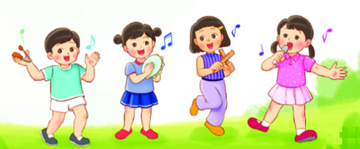


NGHE THẤU ĐOÁN TÀI

Slide 3


TIẾT 10
ÔN TẬP BÀI HÁT:
HỌC SINH LỚP HAI CHĂM NGOAN
ĐỌC NHẠC:
BÀI SỐ 2

Slide 4


ÔN TẬP BÀI HÁT
HỌC SINH LỚP HAI CHĂM NGOAN
Hoàng Long

Slide 5
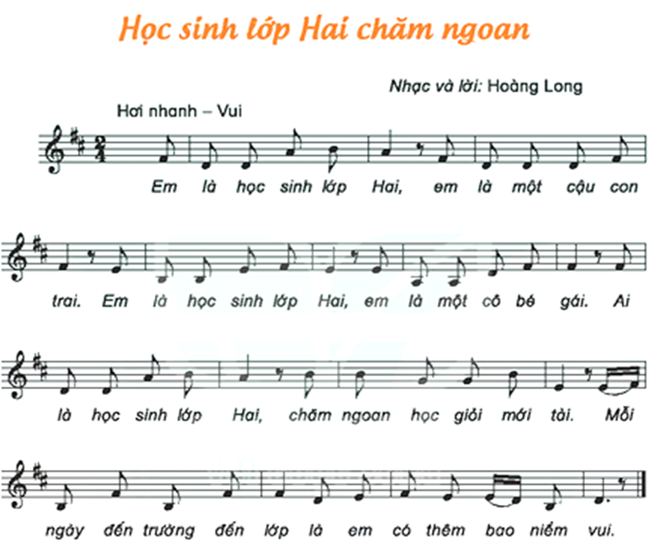
Nghe hát mẫu

Slide 6
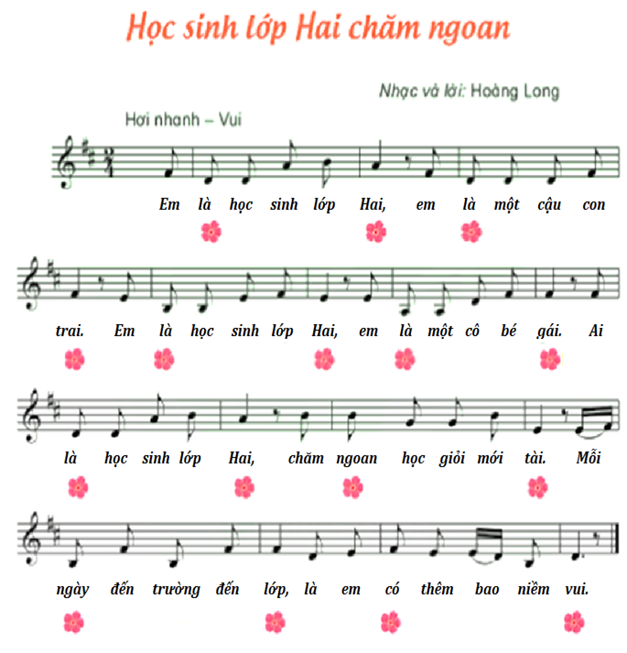

Slide 7
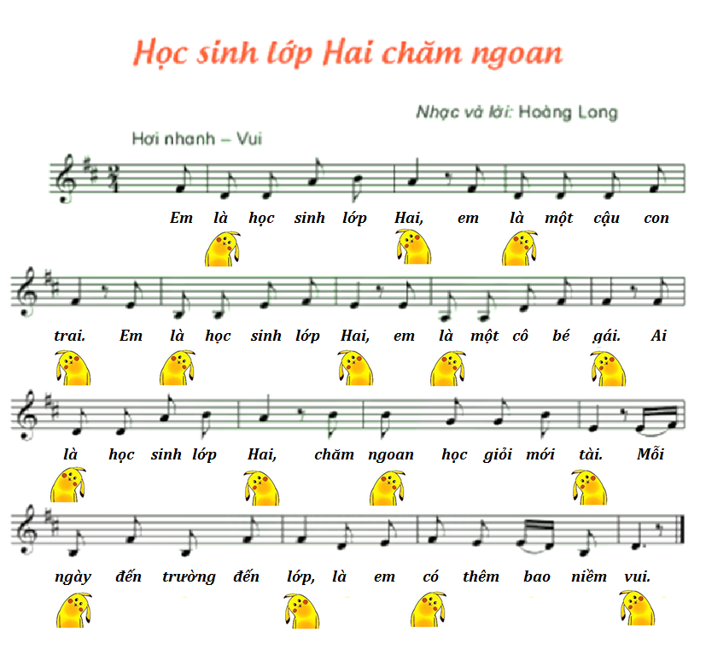

Slide 8

BÀI SỐ 2

Slide 9
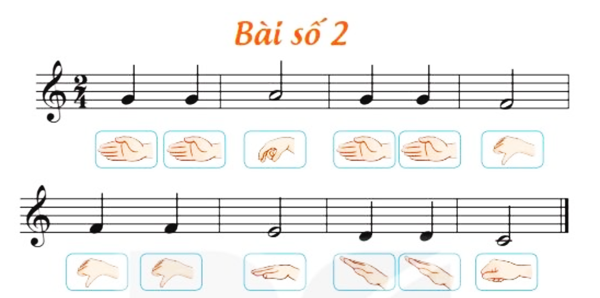
Nghe đọc mẫu

Slide 10
Đọc tên nốt

Slide 11

TẬP ĐỌC TỪNG CÂU
CÂU 1

Slide 12
TẬP ĐỌC TỪNG CÂU
CÂU 2

Slide 13
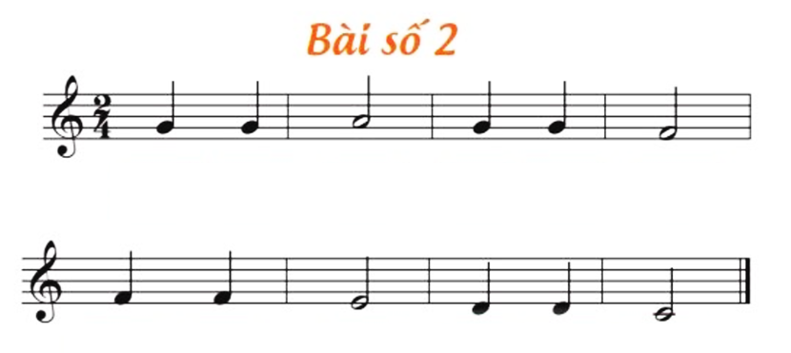
Cả bài

Slide 14
TIẾT 10
ÔN TẬP BÀI HÁT:
HỌC SINH LỚP HAI CHĂM NGOAN
ĐỌC NHẠC:
BÀI SỐ 2

